Slide 1

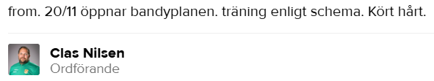
Istider
Spelschema 2025
Spelschema 2026
Domare
Testa på spel Div3&Damallsvenskan
Uppdrag hemmamatcher
Fotografering
MÅNDAG 19.15/19.45 - 21.00 (med U13)
TORSDAG 18.00/18.30 - 19.45 (med Div3)
SÖNDAG 18.30/19.00 – 20.00 (med damer förhoppningsvis)

Slide 2
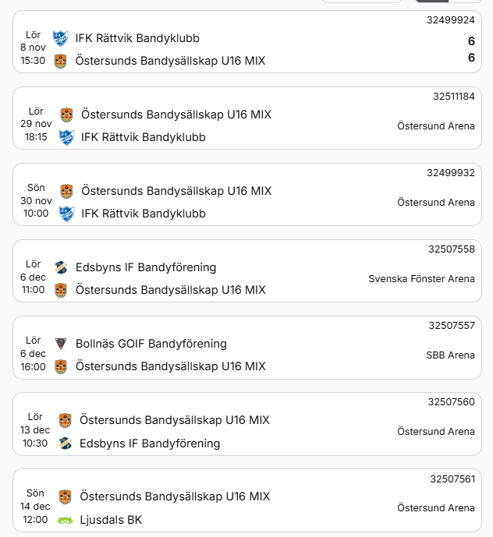
Spelschema
Nästa helg (vecka 48)
Helgen efter (vecka 49)
Helgen efter den (vecka 50)

Slide 3
2026-01-06 | Tisdag | 2 | 11:00 | LJUSDAL | ÖSTERSUND | Idrottsparken Ljusdal
2026-01-06 | Tisdag | 2 | 15:00 | LJUSDAL | ÖSTERSUND | Idrottsparken Ljusdal
2026-01-31 | Lördag | 5 | 11.30 | ÖSTERSUND | BOLLNÄS | Östersund Arena
2026-01-31 | Lördag | 5 | 15.30 | ÖSTERSUND | BOLLNÄS | Östersund Arena
2026-02-08 | Söndag | 6 |  | ÖSTERSUND | FALU BS | Östersund Arena
2026-02-14 | Lördag | 7 |  | EDSBYN | ÖSTERSUND | Svenska Fönster Arena
2026-02-21 | Lördag | 8 |  | ÖSTERSUND | SANDVIKEN | Östersund arena
2026-02-21 | Lördag | 8 |  | ÖSTERSUND | SANDVIKEN | Östersund Arena
2026-02-28? | Lördag | 9 | 12:00 | FALU BS | ÖSTERSUND | ICANIWILL Lugnet
2026-03-01? | Söndag | 9 | 12:00 | FALU BS | ÖSTERSUND | ICANIWILL Lugnet
2026-03-01? | Söndag | 9 | 18:00 | SANDVIKEN | ÖSTERSUND | Göransson Arena
 |  |  |  | FALU BS | ÖSTERSUND | ICANIWILL Lugnet
13dagsafton. (Jullovet)
Ihop med U13
Söndag vecka9 (sportlov)

Slide 4
(U13)
22Nov
DOMARE
DOMARE
29Nov
(poolspel)
Utvecklingslaget
Nästa helg (vecka 48)
Helgen efter (vecka 49)
DOMARE
13Dec
Helgen efter den (vecka 50)
DOMARE
14Dec

Slide 5
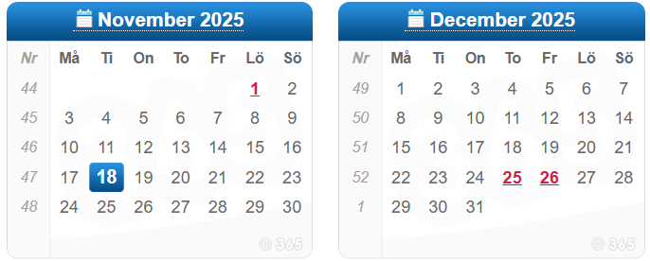
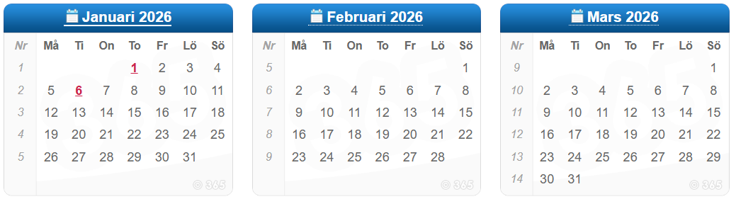
Domare
Match
Dam
Div3
Div3 krock med U16
P
Breddläger2
F
Övernattning

Slide 6


HEMMAMATCH
Cafe & Grill försäljning
Cafe & Grill planering
Matchvärd (ta emot gäster, nycklar, kontakt spolning, info publik)
Sekretariet (2st)
Speaker
Bollkalle/bollisa
Sargvakt
Istider
Spelschema 2025
Spelschema 2026
Domare
Testa på spel Div3&Damallsvenskan
Uppdrag hemmamatcher
Fotografering

